Slide 1
Kikao cha 4
Wasilisho kwa wazazi.
Mwongozo wa mafunzo kwa mwalimu/mshauri (katika sehemu ya madokezo hapa chini).
Kazi ya nyumbani.
Nyenzo kwa wazazi zenye maelezo zaidi.
Notes:
VIKTIG Å IDENTIFISERE OG REKRUTTERE TIL FULLVERDIG FORELDREVEILEDNING.

Slide 2

Ajenda ya leo
Kazi ya nyumbani.
Mwingiliano mzuri na wa kusisimua.
Kuweka mipaka.
Kujitunza.

Slide 3

Kazi ya nyumbani kutoka kikao kilichopita
Notes:
Gå igjennom oppgaven fra forrige gang

Slide 4

Mwingiliano mzuri na wa kusisimua
Notes:
Her ønsker vi at dere legger til noe som passer til tema fra det foreldreveiledningsprogrammet du er sertifisert i. For eksempel kan du bruke ICDP-Huset om dere bruker ICDP i din kommune. Bruker du DUÅ kan du for eksempel bruke Foreldrepyramiden.
Bruk dette for å vise at i et samspill mellom foreldre og barn er det mange aspekter som er viktig. Derifra kan du finne en overgang til at en viktig del av samspillet er hvordan en som voksen setter grenser for barn, som er neste tema.

Slide 5
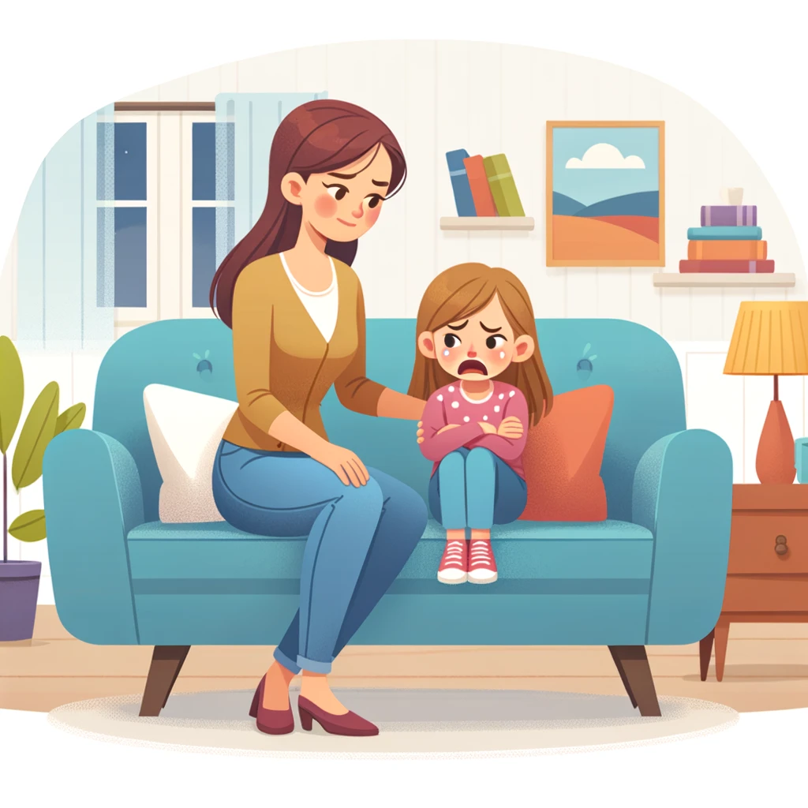
Kuweka mipaka
Watoto hawakubaliani kila wakati na mipaka uliyoweka.
Wengi wanaweza kudhani kwamba nchini Norwe, huruhusiwi kusema “Hapana”, au kuweka mipaka kwa watoto wako.
Hivi sivyo hali ilivyo!
Watoto wanahitaji kuwekewa mipaka iliyo wazi na ya busara!

Slide 6
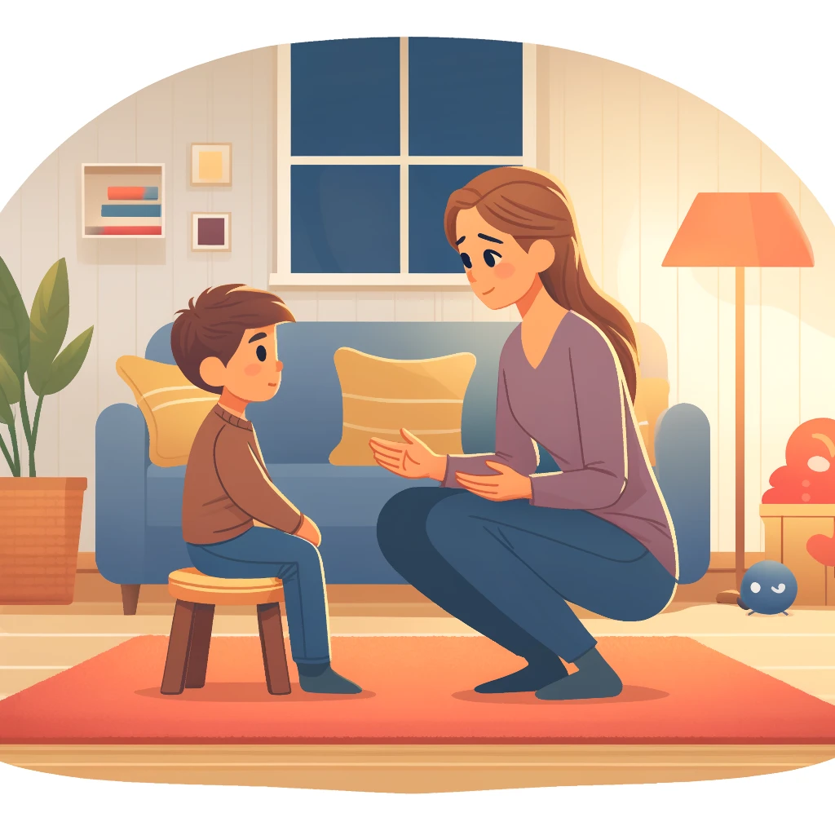
Kuweka mipaka
Weka mipaka ambayo mtoto anaelewa. Mweleze kwa nini haruhusiwi kufanya mambo fulani.
Mruhusu mtoto aeleze kutokubaliana kwake.
Jizoeshe jinsi ya kuwa mtulivu, na uelewe majibu ya hisia ya mtoto - hata wakati hukubaliani naye. Kisha itakuwa rahisi kwa mtoto kuelewa kwa nini unasema “Hapana”.
Notes:
Eksempel: Om en sier nei til å spille mer dataspill kan barnet bli svært lei seg og sint. Har man forståelse om at barnet synes det er kjipt å avslutte noe som er veldig gøy, og lar de få lov til å være sint og lei seg for det, kan det føles støttende for barnet. De får lov til å være sint for det, og det er veldig forståelig at de blir lei seg når vi som voksne kommer å skrur av noe som er så gøy. Det skjønner vi godt.
Det er allikevel slik at vi må skru av etter en viss tid, eller sette den grensen. Forklar barnet ditt hvorfor det er viktig at vi ikke spiller dataspill hele tiden, selv om det er skikkelig gøy. La de bli sint og frustrert, men grensen er tydelig allikevel.

Slide 7
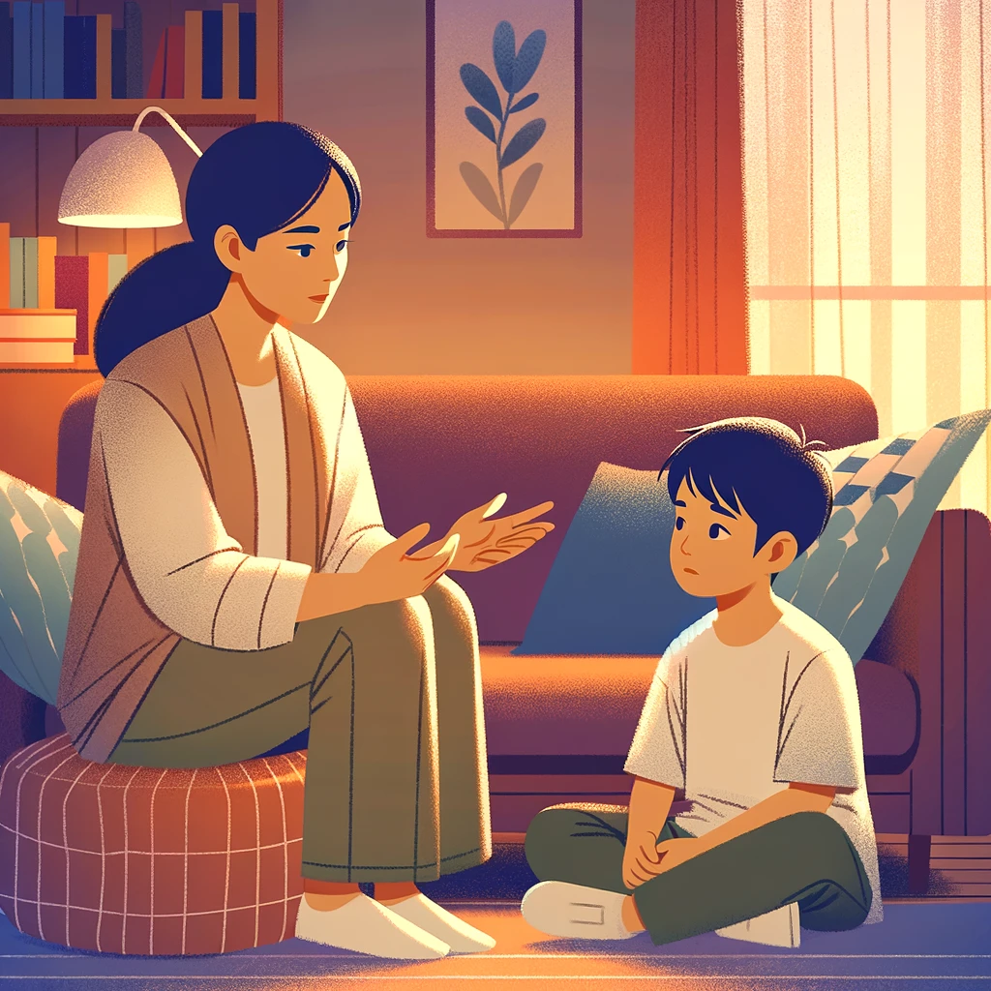
Kutafakari
Je, unawekaje mipaka katika nyumba yako?
Je, mbinu zako ni tofauti na zile zilizotumiwa na wazazi wako ulipokuwa mdogo?

Slide 8

Kuwa mzazi
Kuwa mzazi kunaweza kuwa mojawapo ya mambo muhimu na bora zaidi utakayowahi kufanya.
Hata hivyo, wakati fulani inaweza kuwa ngumu na ya kufadhaisha.
Tunaposongwa na mawazo au kuzidiwa na mambo, tunaweza kuhitaji kupumzika ili:
- Kudhibiti hisia zetu wenyewe
- Kuingiliana na mtoto
Notes:
På denne sliden er det vikt å få frem noe som støtter til foreldres selvivaretakelse, stressmestring og selvhjelp i krevende livssituasjoner.
Her er det lurt å få frem at selv om det er mye fint ved det å være foreldre er det også mye som kan være frustrerende. Det kan være validerende å få normalisert dette, så det er det vi skal ha fokus på i denne sliden.

Slide 9

Kuwa mzazi
Kama mzazi, wewe ndiye kitu muhimu zaidi katika maisha ya mtoto wako.
Wazazi wanaweza kuhitaji vitu tofauti:
  Baadhi vitu hivi vinahitaji usaidizi halisi
  Wengine wanahitaji kujua kuhusu mambo kivyao
  Wengine wanahitaji kuwa na uwezo wa kutafuta ushauri
Notes:
Nå begynner snart hverdagen på egen hånd I Norge, uansett hvor lang tid du og familien kommer til å oppholde dere her så vil vi støtte deg I å være en god forelder for barnet ditt. Foreldre er viktigere enn alt annet for barns utvikling.
Å ha sosial støtte som foreldre – et universelt behov. Vi trenger å kunne drøfte ulike problemstillinger knyttet til barn

Slide 10
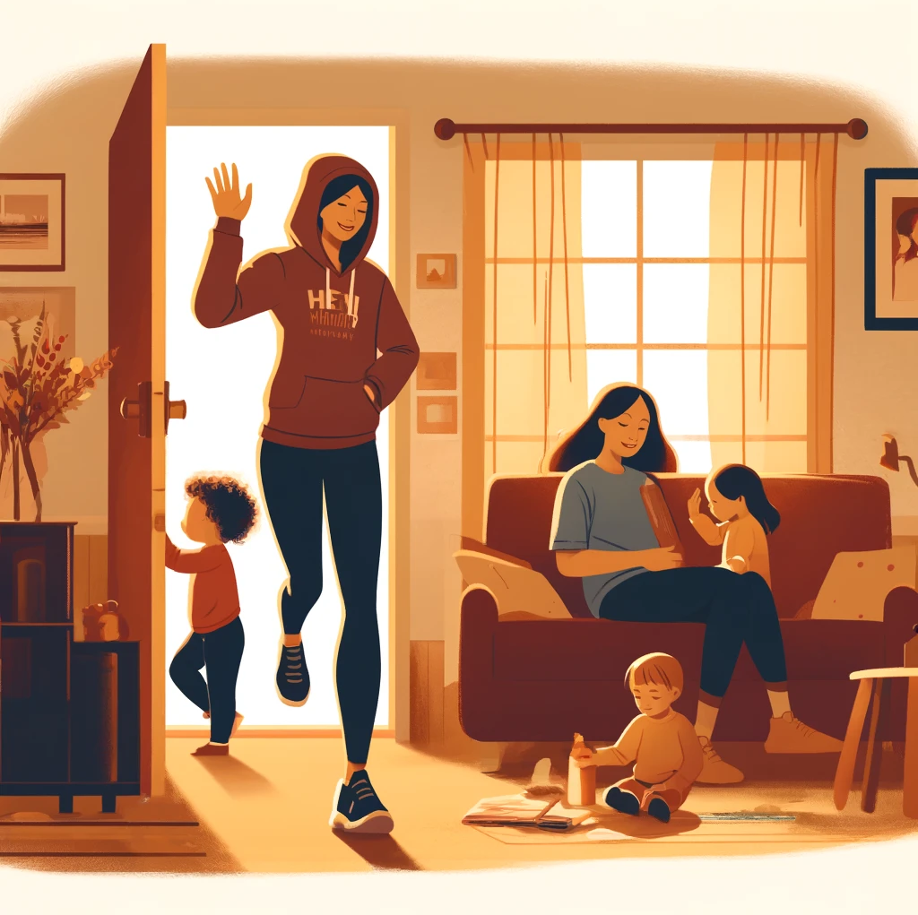
Kujitunza kama mzazi
Watoto wanahitaji wazazi wanaojithamini wenyewe na afya yao.
Ni muhimu kuzingatia ustawi wako mwenyewe.
Ni muhimu kuzingatia afya yako mwenyewe.
Ni muhimu kuwa na wakati wa uhusiano wenu kama wanandoa.
Ni muhimu kuwa na uwezo wa kupumzika kwa dhamiri njema.
Hakuna mtu aliye mtimilifu!

Slide 11

Baadhi ya vidokezo vya kujitunza
Zungumza na mtu ili upate usaidizi.
Shiriki katika shughuli.
Jaribu kufuata utaratibu/ratiba.
Kuwa na shajara.
Shiriki katika shughuli na kazi za kidini au za kiroho.
Notes:
Eksempel på punkt en kan være en helsearbeider, et familiemedlem eller en venn man stoler på.
Eksempel på punkty 2 er aktiviteter som holder dem aktive, som å lese, tegne, skrive sanger, danse.
Hentet fra NKVTS sine nettsider: https://www.nkvts.no/flyktning/pfa/7-mestringsstrategier/

Slide 12
Baadhi ya vidokezo vya kujitunza
Tumia mikakati ya kujituliza, kwa mfano mazoezi ya kupumua na kufanya mazoezi/shughuli.
Tumia mikakati ya kukabiliana na hali ambayo unahisi imefanya kazi hapo awali.
Jiambie kwamba ni kawaida kukasirika au kuudhika.
Tafakari kumbukumbu za kupendeza kuhusu wale uliopoteza.
Notes:
Hentet fra NKVTS sine nettsider: https://www.nkvts.no/flyktning/pfa/7-mestringsstrategier/

Slide 13

Tafakari ya pamoja
Je, ninahitaji nini katika maisha yangu ya kila siku ili kufanya vizuri kama mzazi?
Je, ninahitaji nini kwa njia ya usaidizi?
Je, ninawezaje kujitunza kwa njia bora zaidi?
Notes:
Her er det viktig at man har tenkt ut noen eksempler.

Slide 14

Muhtasari - kutafakari
Je, imekuwaje kushiriki katika kozi hii?
Je, umejifunza chochote kipya?
Je, kuna jambo lolote unalohisi unahitaji ambalo hatujajadili hapa?
Je, unahisi una hitaji la kuwa sehemu ya kikundi cha mwongozo wa wazazi?

Slide 15

Je, ni wapi ninaweza kutafuta usaidizi?
Mipango ya Manispaa inayotoa mwongozo kwa wazazi.
Daktari kwa rufaa ya kumwona mwanasaikolojia au huduma zingine ili kuzungumza juu ya mambo unayoona kuwa magumu.
Ofisi ya ustawi wa familia.
Huduma za manispaa.
Notes:
Her er det fint hvis man legger inn kommunens tilbud.

Slide 16
Viungo na anwani muhimu
Foreldrehverdag.no
Littsint.no
(Fyll inn de som er relevant av telefonnummer, linker og adresser)
Notes:
Stikkord til manus:
Dette var det vi hadde for i dag
Her følger det en del lenker til sider på internett dere kan finne mer informasjon og steder du kan henvende deg i kommunen
-----------------------------------------------------------------

Slide 17
Nyenzo za Kikao cha 4:
Psykoedukasjon om vanlige reaksjoner på stress, endring, migrasjon og flukt hos barn og voksne:
- Guide og app til flyktningeforeldre
-Flyktning.net: informasjonen til ansatte som jobber med flyktninger.
Her finnes en egen temaside om foreldreveiledning, psykososial oppfølging, traumereaksjoner etc.
-Vanlige reaksjoner på krig og flukt (NKVTS)
Barnets behov og tilpasning av omsorg til barnets behov i en ny kulturell kontekst:
-Temahefte og film: krysskulturelle barn og unge (Bufetat)
- Å leve med krysskultur (RVTS)
-Krysskulturelt foreldreskap (Flexid)
-Krysskulturelle unge og samarbeid mellom skole og hjem (Udir)
Positiv utvikling av det følelsesmessige forholdet mellom omsorgsgiver og barnet:
-Foreldrehverdag – trygge råd til deg med barn (Bufdir)

